Slide 1
计算机问题求解 – 论题1-11 - 有限与无限
2017年12月14日

Slide 2

“聪明的经理”、“非常聪明的经理”和“非常非常聪明的经理”
问题1：
你能给我们讲讲这个故事吗？
客 满
“希尔伯特旅馆”
http://www.science4all.org/article/cantors-infinite/

Slide 3
集合的等势
问题2：
你原来脑海中的“两个集合元素一样多”的概念是什么样的呢？
对无穷集合适用吗？

Slide 4

问题3：如何精确定义什么是有限集？
更加数学化的表述：(每一个自然数也是一个集合)
空集记为0；
如果k是自然数，则其“后继”为: k ∪ {k} 。
于是：
有限集就是与某个自然数等势的集合。

Slide 5
问题4：
什么是无限集合？
提示：有限集就是与某个自然数等势的集合
A set is infinite if it is not finite
A set is infinite if and only if for every natural number the set has a subset whose cardinality is that natural number.

Slide 6

自然数集与整数集等势
“排队”：
0, -1, 1, -2, 2, -3, 3, -4, 4, -5, 5, …
Notes:
开启无限的无限想象

Slide 7
问题5:
“…-3,-2,-1,0,1,2,3,…”不能算“排好队”了, 为什么?
Notes:
排队本质是在做什么？
双射

Slide 8
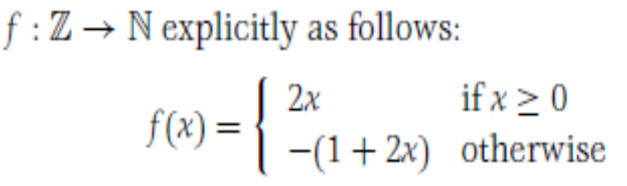
关于双射的证明 (1)
注意:
不能遗漏了case 3!

Slide 9
关于双射的证明 (2)

Slide 10
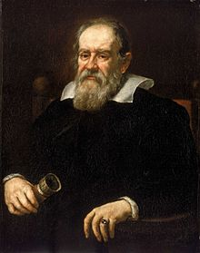
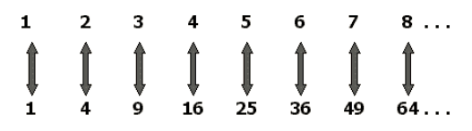
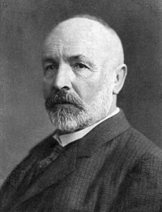
无穷不仅仅是“很多很多”
Not necessary！
It is possible to define comparisons amongst infinite sets in a meaningful way！
伽利略悖论：
整体与局部“一样大”！
Galileo Galilei
The ideas of less, equal, and greater apply to (what we would now call) finite sets, but not to infinite sets！
https://en.wikipedia.org/wiki/Galileo%27s_paradox

Slide 12
问题7:
为什么“鸽巢原理”在证明一个集合是无限集合时有关键的应用？

Slide 13
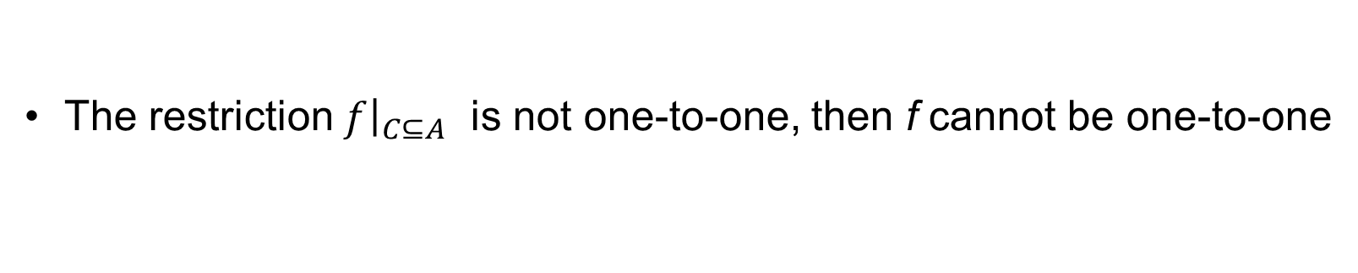
问题8：
对于“一对一”性质的满足，一个函数与其在定义域的某个真子集上的“限制”相互是什么关系？
The restriction $f{\left.​\right|}_{C⊆A}$ is not one-to-one, then f cannot be one-to-one
Notes:
限制不是一对一，函数就不是一对一

Slide 14
鸽巢：“证明策略”和“数学定理”
问题9：
你能简述一下这个证明的基本思路吗？

Slide 15
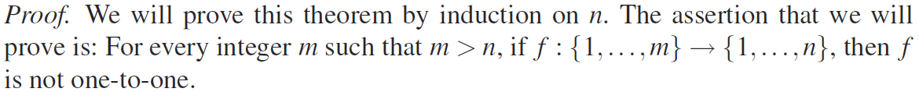
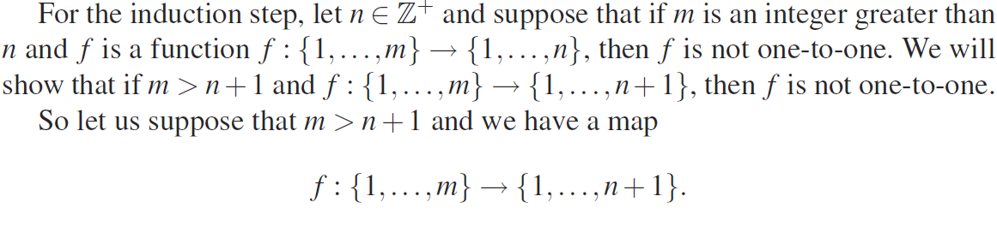

Slide 16
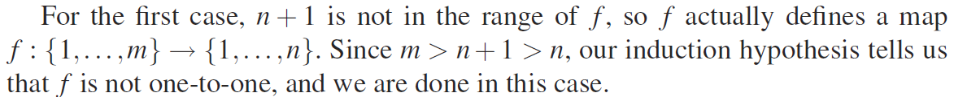
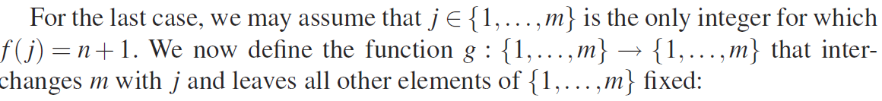
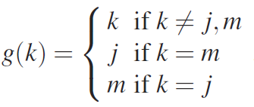
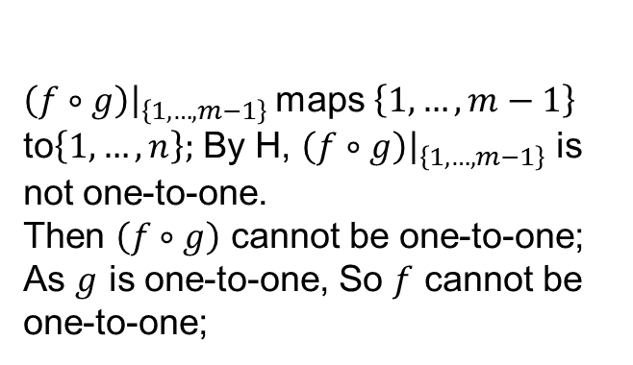

1
2
3
…
j
…
m
g
1
2
3
…
j
…
m
f
1
2
3
…
q
…
n+1
$\left(f∘g\right){\left.​\right|}_{\left\{1,…,m−1\right\}}$maps $\left\{1,…,m−1\right\}$ to$\left\{1,…,n\right\};$ By H, $\left(f∘g\right){\left.​\right|}_{\left\{1,…,m−1\right\}}$ is not one-to-one.
Then $\left(f∘g\right)$ cannot be one-to-one;
As $g$ is one-to-one, So $f$ cannot be one-to-one;
$$( f∘g)(m) = f (g(m)) = n+1 .$$

Slide 17
问题7:
为什么“鸽巢原理”在证明一个集合是无限集合时有关键的应用？

Slide 18
自然数集是无限集
反证法
无限变有限，构造鸽子与笼子

Slide 19
有限集合的“势”(cardinality)
正因为这样的n的唯一性，可以定义集合的“势”。
问题10：
如果不唯一，怎样能构造出与“鸽巢原理”的矛盾来？

Slide 20
可数集
注意：
这个性质使得我们可以不区分有限或无限可数；
通常找一个一对一的函数比找一个双射容易。
Notes:
原因：建立在下一页ppt上，可数集合的任意子集也是可数的

Slide 21
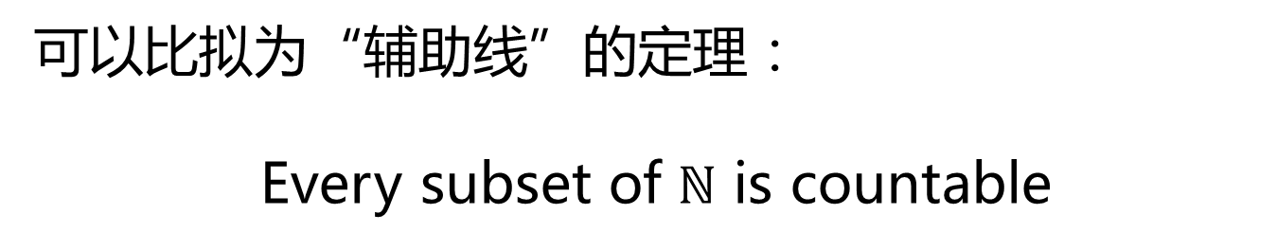
可数集的子集是可数集
可以比拟为“辅助线”的定理：
Every subset of $ℕ$ is countable
“N与其任一无限子集T之间存在双射”证明的基本思路：
建立一个函数f : f (k)=T 中第k个“最小”元素；
证明f 是一对一的：函数值构成严格递增序列；
证明f 是满射：对T 中任何元素s , 假设比s 小的元素有n 个，则f (n+1)=s。

Slide 22
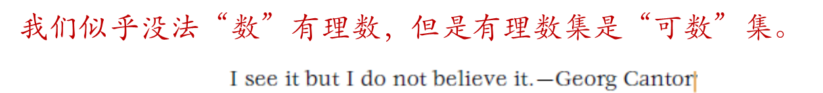
有理数集是可数集

Slide 23
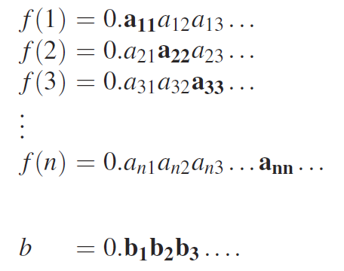
但是实数集不是可数集！
Cantor’s diagonalization argument
反证：假设实数集可数
Since every subset of a countable set is countable, the open interval (0,1) must be (infinitely) countable
矛盾

Slide 24
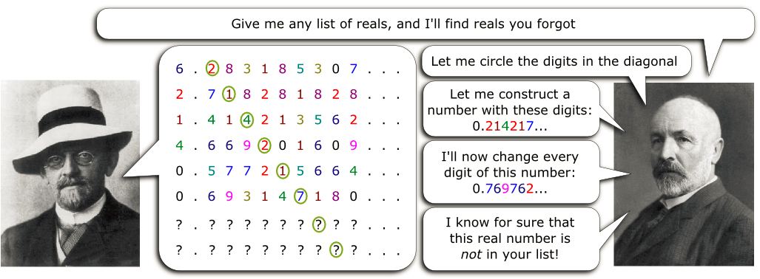
http://www.science4all.org/article/cantors-infinite/

Slide 25
直线上的点集与平面上的点集等势
0.a₁a₂a₃.......
0.b₁b₂b₃......
0.a₁b₁a₂b₂a₃b₃.....
这实际上意味着直线上的点与任意有限维空间的点“一样多”！

Slide 26
康托尔定理 – 没有“最大”的集合
问题10：你从这个证明中看到康托尔对角线证明法了吗？
任何集合与其幂集不等势 即：A≉ρ(A)
证明要点：
设g是从A到ρ(A)的函数，构造集合B如下：
B={x| x∈A, 但x∉g(x)}
则B∈ρ(A)，但不可能存在x∈A，能满足g(x)=B
因为，如果有这样的x, 则x∈B iff. x∉B。
因此，g不可能是满射。
Notes:
B类似于前面通过对角线找到的特殊的实数；

Slide 27


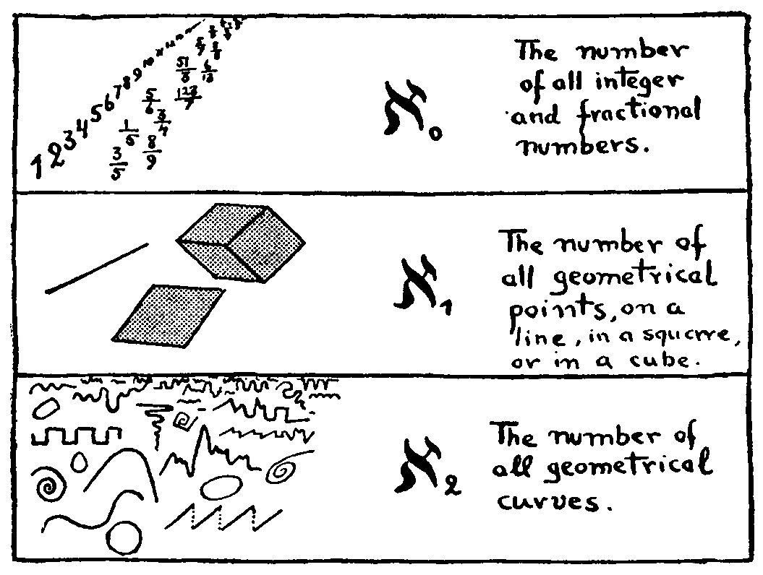
集合的“大小” – 基数
？
N₁
N₂
曲线
还有什么
N₀
点
可数
我们能想象到的世界
有限
我们能感觉到的世界

Slide 28
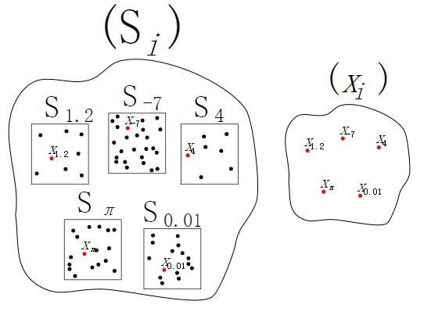
Open topic-1
If the axiom of choice holds, then a set is infinite if and only if it includes a countable infinite subset.
介绍选择公理及其等价公理
ZF与ZFC
The Axiom of Choice
Well-ordering theorem
ZORN引理
http://www.mn.uio.no/math/tjenester/kunnskap/kompendier/acwozl.pdf
https://en.wikipedia.org/wiki/Zermelo%E2%80%93Fraenkel_set_theory
https://en.wikipedia.org/wiki/Infinite_set

Slide 29
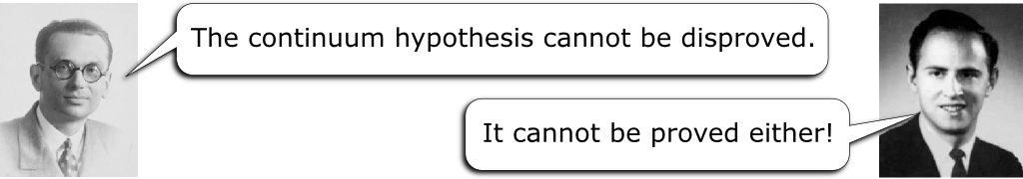
Open topic-2
介绍连续统假设（ Continuum hypothesis）
It asserts that the infinite of the reals is the smallest infinite bigger than the listable(countable) infinite
Kurt Gödel
Paul Cohen

Slide 30
家庭作业
UD
problems: 20.4, 20.8-10;
problems: 21.7, 21.9-11, 21.16-19;
problems: 22.1-3, 22.6, 22.9
problems: 23.2-3, 23.10

